Slide 1
Napoléon Bonaparte

Slide 2
Qui est-il ?
Quel lien entre la révolution française et ce personnage historique?
Va-t-il respecter les idées de la Révolution française?
Points positifs versus les points négatifs.

Slide 3
Voici la situation en France à la suite de la mort de Louis XVI
Il y a encore des problèmes économiques
Il y a encore des problèmes politiques (le pouvoir change souvent)
Il y a encore de la misère
Le peuple devient encore de plus en plus mécontent
Les proches du roi veulent créer un complot pour avoir à nouveau la monarchie.

Slide 4
https://www.youtube.com/watch?v=t05O-iVx2R8&feature=youtu.be

Slide 5
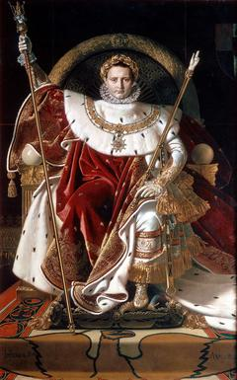
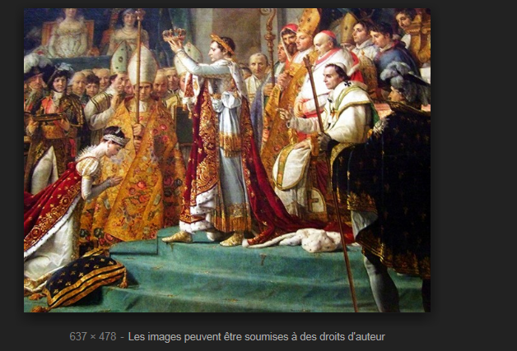

Slide 6
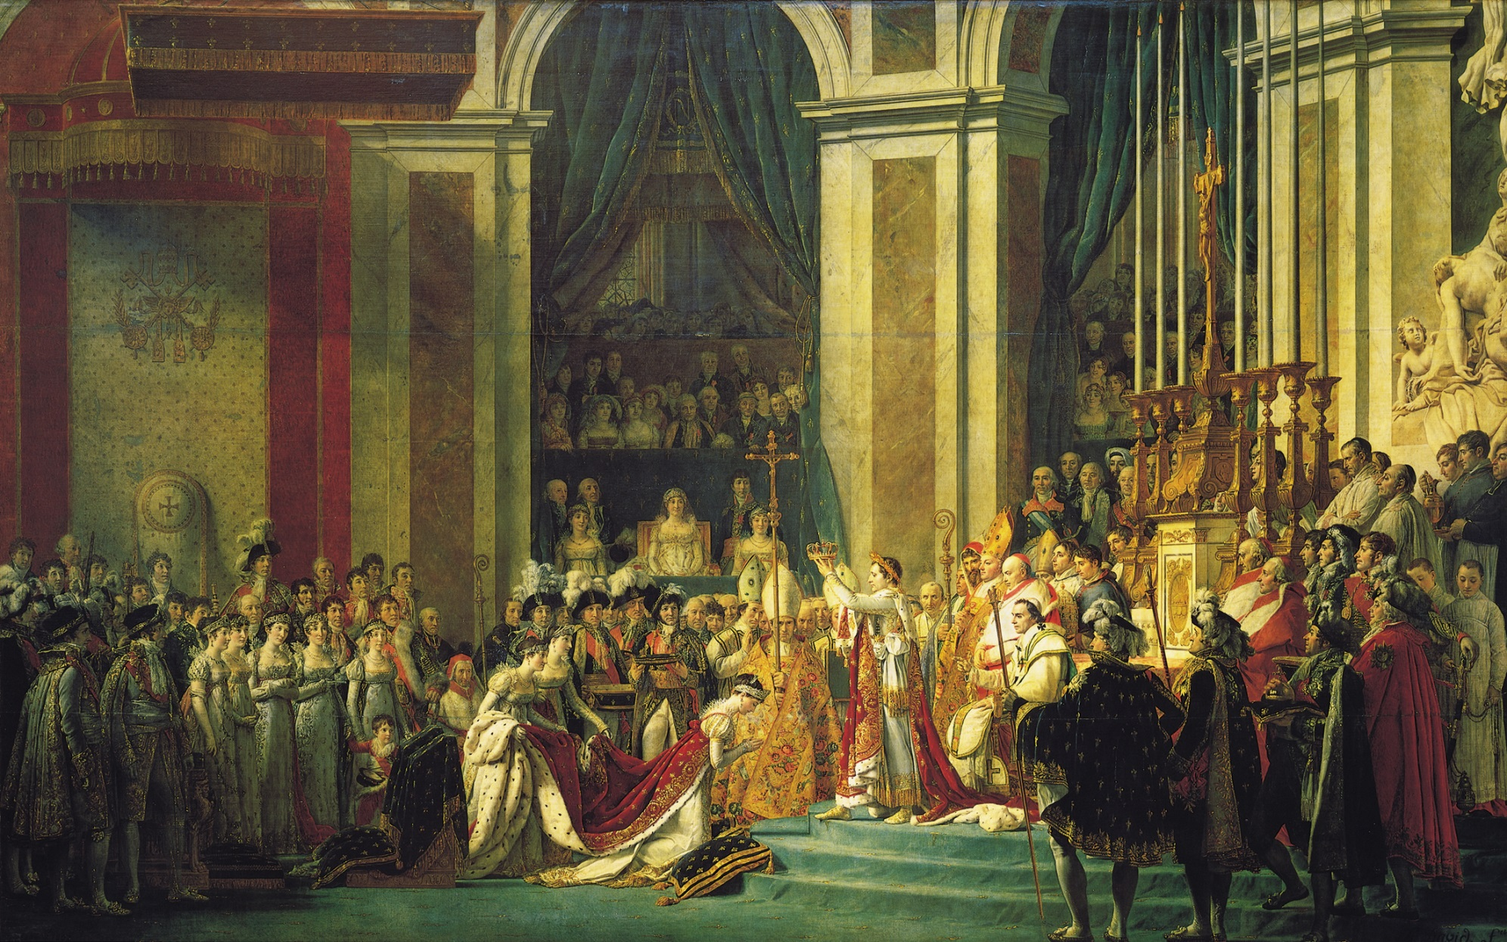
Le sacre de Napoléon Ier à Notre-Dame de Paris – 2 décembre 1804 – Jacques-Louis David
David en train de peindre
La mère de Napoléon
Le pape Pie VII
Frères et sœurs
de Napoléon
Impératrice Joséphine
Napoléon Ier

Slide 7
Pourquoi Napoléon pour régler les problèmes de la France?
Napoléon Bonaparte est envoyé en Italie du Nord pour combattre les Autrichiens qui veulent occupé le Nord de l’Italie
Victoire de Napoléon

Slide 8
Pourquoi Napoléon pour régler les problèmes de la France?
Il est envoyé en Égypte pour arrêter les Britanniques à utiliser la route des Indes.
Il ne se bat pas en Angleterre car ceux-ci avait la meilleure marine militaire
Napoléon va créer un blocus continental. Il demande aux pays de l’Europe de ne pas faire du commerce avec les britanniques. La Russie refuse.

Slide 9
Pourquoi Napoléon pour régler les problèmes de la France?
Pendant qu’il était en Égypte, il reçoit des nouvelles que la capitale Paris est envahie par
L’Autriche
La Russie
La Grande-Bretagne

Slide 10
Pour régler les problèmes Napoléon décide qu’il est temps pour lui de prendre le pouvoir en France lors d’un coup d’État.
Après le coup d’État, il est nommé Premier consul.
a) Napoléon avait tout les pouvoirs (propose des lois, nomme les ministres, déclare la guerre….)
Il écrit une nouvelle constitution pour la France.

Slide 11
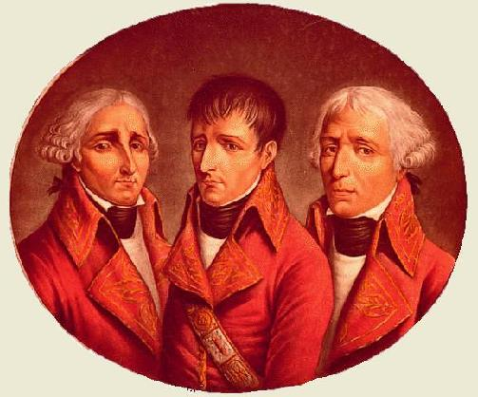
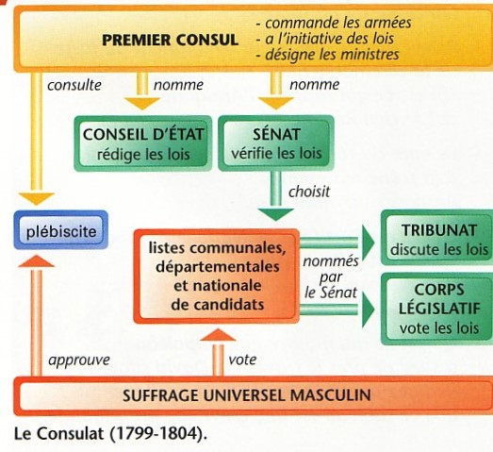
Les trois Consuls : Cambacerès, Bonaparte et Lebrun
.

Slide 13
Pour former les élites dont l’économie et l’armée ont besoin, il crée les lycées
Bonaparte fait rédiger le code civil qui confirme les libertés individuelles, l’égalité devant la loi et le droit à la propriété
Il crée la légion d’honneur, qui aboutit à la création d’une nouvelle noblesse, la noblesse d’empire
Napoléon
Bonaparte se réconcilie avec les catholiques en signant le Concordat de 1801 avec le pape
Il crée les préfets, qu’il nomme lui-même et qui représente l’Etat dans chaque département
Bonaparte crée la banque de France, charger de fabriquer une nouvelle monnaie, le franc

Slide 14
2/ Les changements sociaux et économiques
Les trois ordres : une société inégalitaire
monarchie absolue
Égalité et libertés
Révolution et Empire
Suppression des droits seigneuriaux
Égalité devant l’impôt, les emplois et la justice
Droit à la propriété
Code civil (1804)

Slide 15
Les changements économiques
Suppression des douanes intérieures
Poids et mesures unifiés
Création d’une monnaie, le franc
Liberté des entreprises et interdiction des corporations
Interdiction du droit de grève et du droit de se réunir

Slide 16
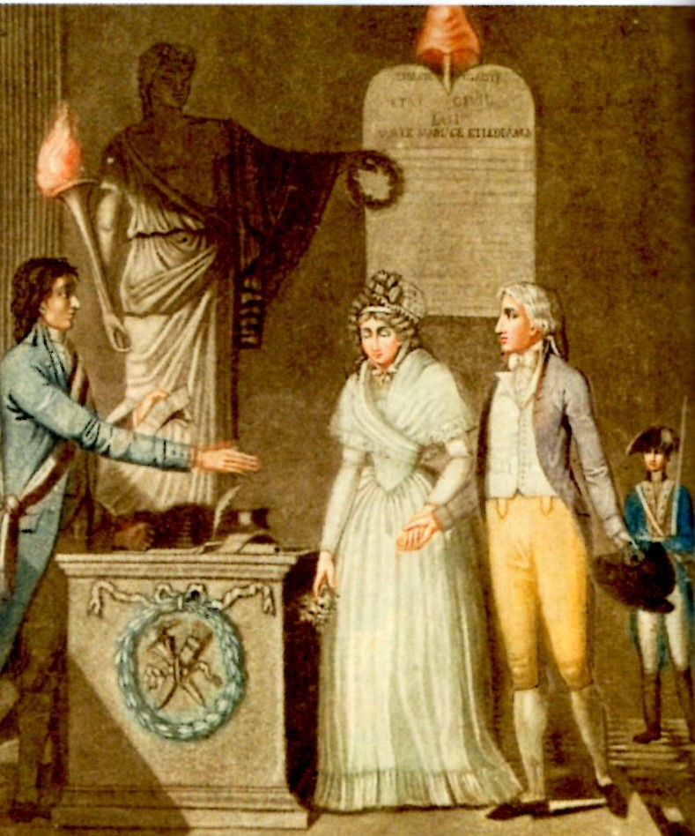
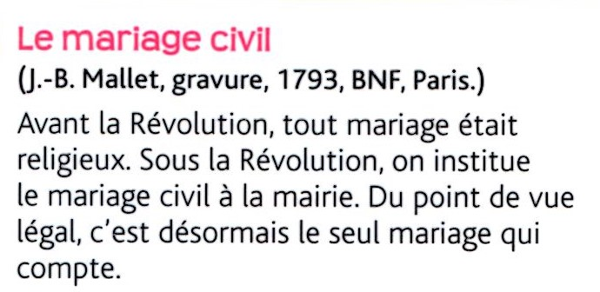
Les droits des femmes
Pas de droits politiques
Mais autorisation du mariage civil et du divorce

Slide 17
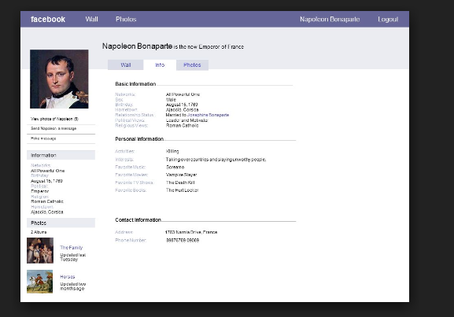
Napoléon devient de plus en plus populaire

Slide 18
Il tire avantage de cette situation pour se faire nommer consul à vie
Il devient l’empereur des Français (décision prise par le sénat)
Napoléon demande aux citoyens s’ils sont en accord avec la décision du sénat lors d’un plébiscite. (Une question que le gouvernement demande aux citoyens)
Réponse des citoyens: 3,5 millions vote en faveur.
C’est le retour de la monarchie

Slide 19
Empereur de la France
Comme empereur, Napoléon continua d’étendre le territoire de la France. Avec chaque victoire, il nomma un membre de sa famille comme roi du nouveau territoire (sauf quand il avait vaincu l’Italie; c’était lui le roi de l’Italie)
Un de ses frères étaient roi de l’Espagne
Un autre le roi de l’Allemagne
Et un autre le roi d’Holland

Slide 20
La fin de Napoléon
En 1812, Napoléon envahie la Russie.
Ce dernier n’avait pas une armée très forte donc ils se sont sauvés. Dans la capitale de Moscou, c’était l’hiver et les soldats français n’étaient pas prêt pour endurer ou se battre dans un tel climat. La plupart sont morts sans avoir lancé une balle de leurs fusils. Une autre défaite pour le moral des hommes soldats à Napoléon.
**Est-ce qu’il y a quelqu’un autre qui a fait la même erreur dans notre histoire?**

Slide 21
Pourquoi que Napoléon est chanceux?
Caractéristiques
positives
Beaucoup d’énergie
Courageux
Imaginaire
Connaissance militaire avancée
Leadership captivant

Slide 23
https://www.youtube.com/watch?v=t05O-iVx2R8&feature=youtu.be
https://www.youtube.com/watch?v=KrAa_YXDDdA
https://www.youtube.com/watch?v=bzSVLgFxaPg&app=desktop
https://www.youtube.com/watch?v=2Y62uos21rA&app=desktop

Slide 24
Napoléon
Respectées les idées des révolutionnaires
N’a pas respectées les idées des révolutionnaires

Slide 25
https://www.youtube.com/watch?v=xn9YZRcNaO4

Slide 26
Le château de Versailles
https://www.versailles-tourisme.com/chateau-de-versailles.html

Slide 27
https://www.youtube.com/watch?v=_uA0aRMRiCk&app=desktop

